Slide 1
СЕРВЕРНАЯ ЧАСТЬ ВЕБ-ПРИЛОЖЕНИЯ ДЛЯ ГЕЙМИФИКАЦИИ ПРОЦЕССА ОБУЧЕНИЯ СОТРУДНИКОВ ДИЛЕРСКИХ ЦЕНТРОВ BMW GROUP
Московский политехнический университет
Выпускная квалификационная работа
по направлению 09.03.03 Прикладная информатика
«Корпоративные информационные системы»
Студент: Наконечный Павел Александрович, 191-361
Руководитель ВКР:
Змазнева Олеся Анатольевна, к.ф.н., доцент.
14.06.2023

Slide 2

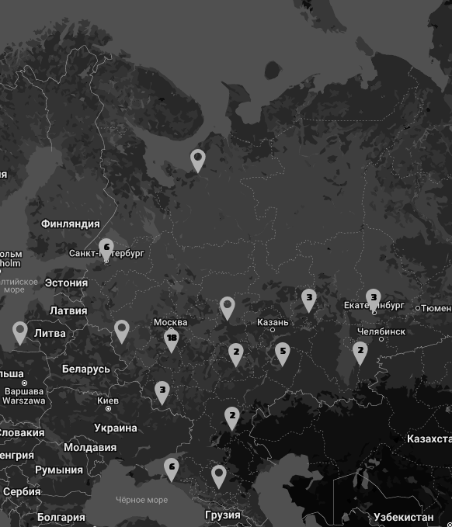
Заказчик - BMW Group
Характеристика проблемы
Больше 70 дилерских центров в РФ
Резкий переход деятельности Центра Квалификации и Обучения в онлайн-формат обучения
Низкая вовлеченность учащихся, низкая усваиваемость материала, подлог, списывание
Запрос
Онлайн тренинги с соблюдением стандартов компании
Чёткие сроки прохождения
Единый образовательный трек
Наконечный Павел Александрович, 191-361, 14.06.2023. Серверная часть веб-приложения для геймификации процесса обучения сотрудников дилерских центров BMW

Slide 3
Цель и задачи
Цель
Разработать информационную систему для корпоративного обучения сотрудников дилерских центров BMW Group.
Задачи
Провести анализ предметной области, аналогов и конкурентов
Разработать проект программного продукта
Разработать базу данных системы, серверный модуль системы, панель администрирования
Предложить методы анализа данных, собираемых системой
Оценить технико-экономическую целесообразность проекта
Провести тестирование: Unit, API, интеграционное.
Обеспечить информационную безопасность, надежность, отказоустойчивость и производительность системы
Наконечный Павел Александрович, 191-361, 14.06.2023. Серверная часть веб-приложения для геймификации процесса обучения сотрудников дилерских центров BMW

Slide 4




Корпоративное обучение
Для сотрудника
Карьерный рост, повышение компетентности.
Для организации
Повышение квалификации сотрудников.
Важно собирать обратную связь сотрудников для совершенствования процессов обучения.
Корпоративное обучение - отдельная функция организации, наряду с LnC и HR.
Направления: onboarding, переподготовка сотрудников, формирование общих корпоративных компетенций.
Наконечный Павел Александрович, 191-361, 14.06.2023. Серверная часть веб-приложения для геймификации процесса обучения сотрудников дилерских центров BMW

Slide 5




Геймификация
Метрика
Вовлеченность пользователей
Свойства
Системность, чёткие правила, цели, структура
Типичные элементы
Виртуальная валюта
Достижения за выполнение milestones
Таблицы лидеров
Сторителлинг даёт контекст игровым механикам
Аватары - виртуальное отображение пользователя в игре.
Наконечный Павел Александрович, 191-361, 14.06.2023. Серверная часть веб-приложения для геймификации процесса обучения сотрудников дилерских центров BMW

Slide 6




Анализ готовых решений
Проблемы
Нет геймификационной компоненты
Проприетарные решения без self-hosted решений
Требуется аудит на соответствие стандартам компании
Закрытый исходный код
Наконечный Павел Александрович, 191-361, 14.06.2023. Серверная часть веб-приложения для геймификации процесса обучения сотрудников дилерских центров BMW

Slide 7



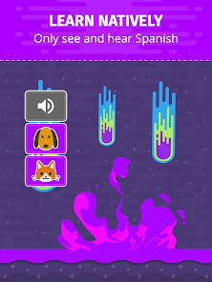

Анализ подобного ПО
Механики
Курсы, упражнения, шаги
Группы, Лиги
Достижения, уведомления
Недостатки
Механики работают на ограничение пользователя и побуждают к приобретению платных продуктов.
Обилие косметических механик, отвлекающих от обучения.
Наконечный Павел Александрович, 191-361, 14.06.2023. Серверная часть веб-приложения для геймификации процесса обучения сотрудников дилерских центров BMW

Slide 8
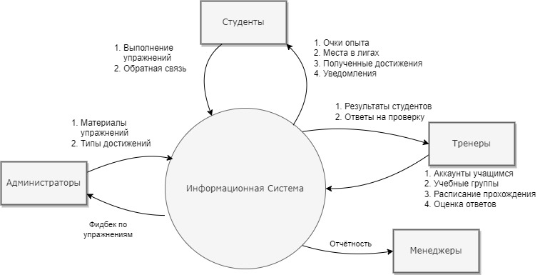
Решение – собственная разработка системы корп. обучения
Учащийся проходит упражнения и набирает опыт.
Упражнения разблокируются после прохождения всех предыдущих.
Тренеры назначают сроки прохождения и минимальные допустимые результаты.
Учащиеся ранжируются в ограниченных по времени лигах.
Пользователи получают достижения.
Для тренера - единый инструмент контроля.
Для руководства - аналитика образовательного процесса.
Наконечный Павел Александрович, 191-361, 14.06.2023. Серверная часть веб-приложения для геймификации процесса обучения сотрудников дилерских центров BMW

Slide 9
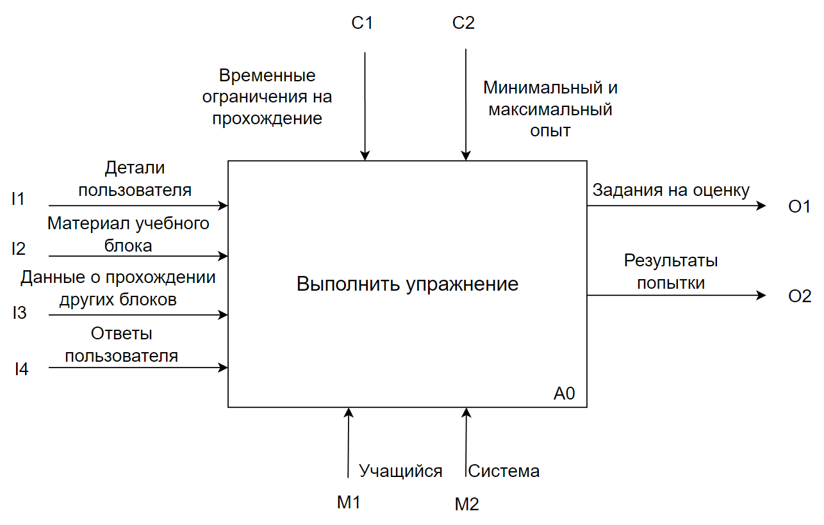
Процесс обучения на платформе
IDEF0 диаграмма TO BE процесса «Выполнить упражнение»
Наконечный Павел Александрович, 191-361, 14.06.2023. Серверная часть веб-приложения для геймификации процесса обучения сотрудников дилерских центров BMW

Slide 10
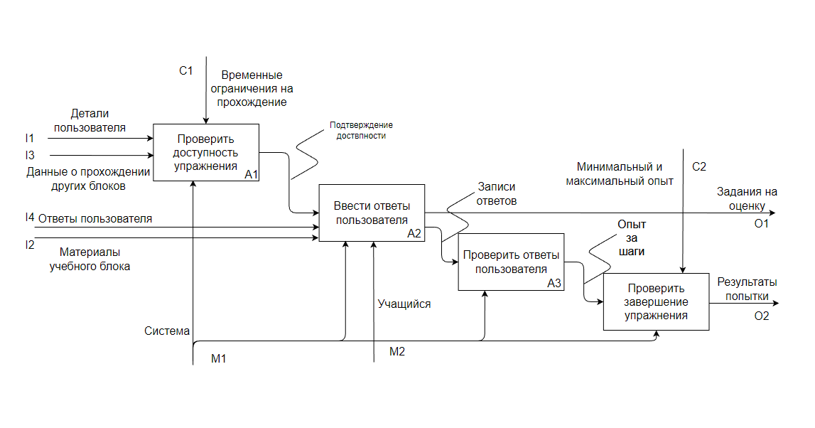
Процесс обучения на платформе
Декомпозиция IDEF0 диаграммы процесса «Выполнить упражнение»
Наконечный Павел Александрович, 191-361, 14.06.2023. Серверная часть веб-приложения для геймификации процесса обучения сотрудников дилерских центров BMW

Slide 11
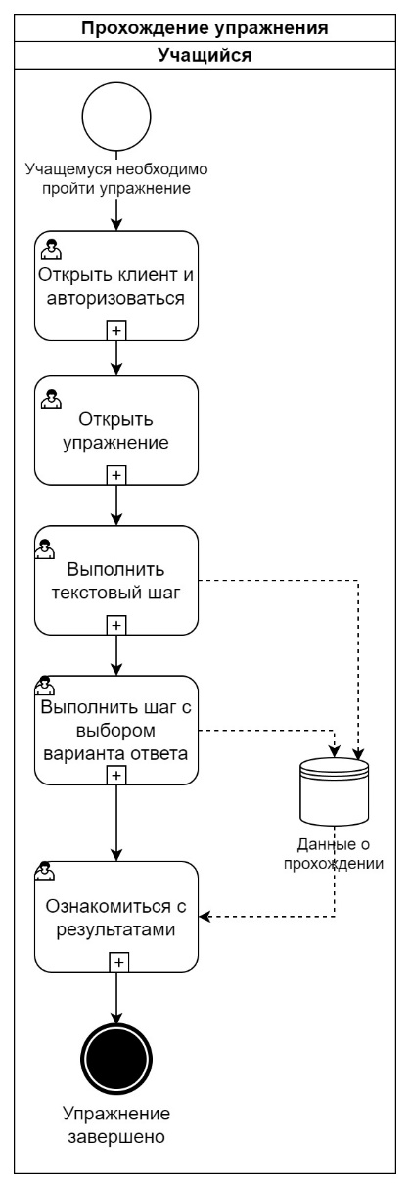
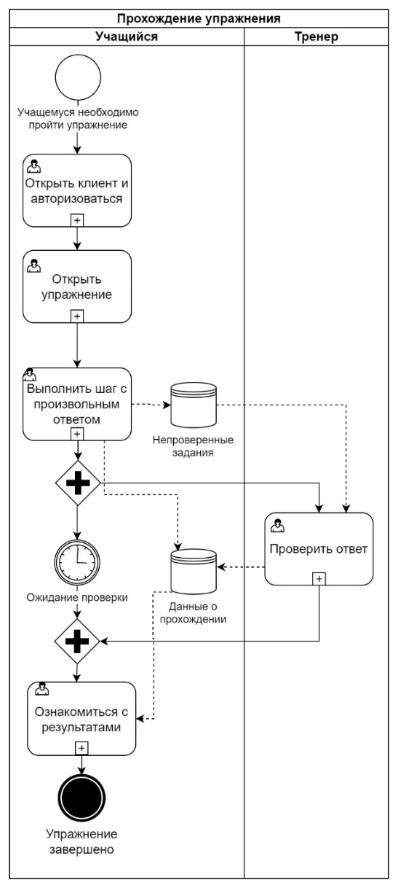
Процесс обучения на платформе
Упражнения состоят из шагов разных типов:
текстографическая статья;
видео;
тестовый вопрос;
вопрос с произвольным ответом.
Вопросы с произвольным ответом проверяются тренером.
BPMN диаграммы процесса «Прохождение упражнения» в зависимости от содержания упражнения
Наконечный Павел Александрович, 191-361, 14.06.2023. Серверная часть веб-приложения для геймификации процесса обучения сотрудников дилерских центров BMW

Slide 12
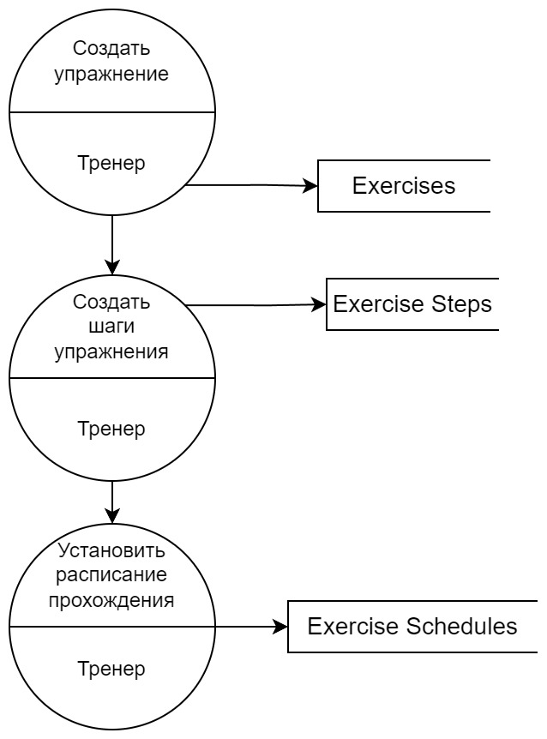
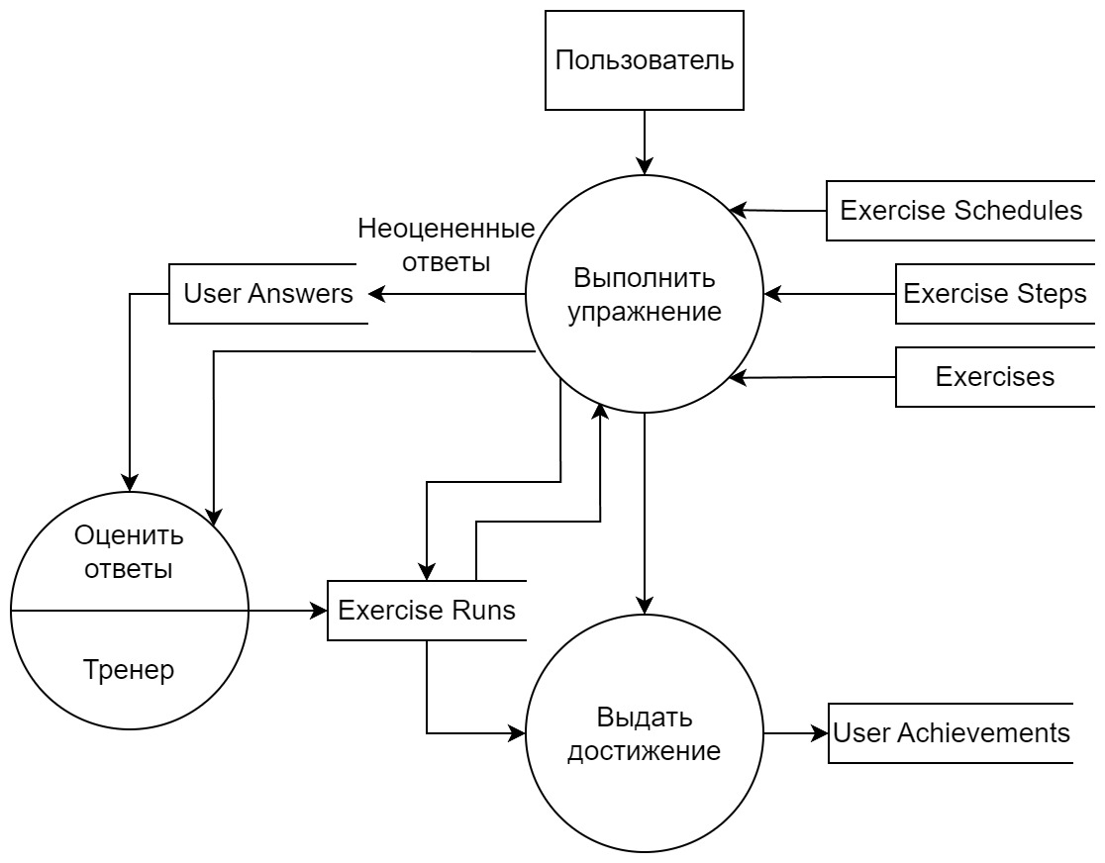
Процесс обучения на платформе
DFD диаграммы процессов настройки системы и выполнения упражнения.
Наконечный Павел Александрович, 191-361, 14.06.2023. Серверная часть веб-приложения для геймификации процесса обучения сотрудников дилерских центров BMW

Slide 13
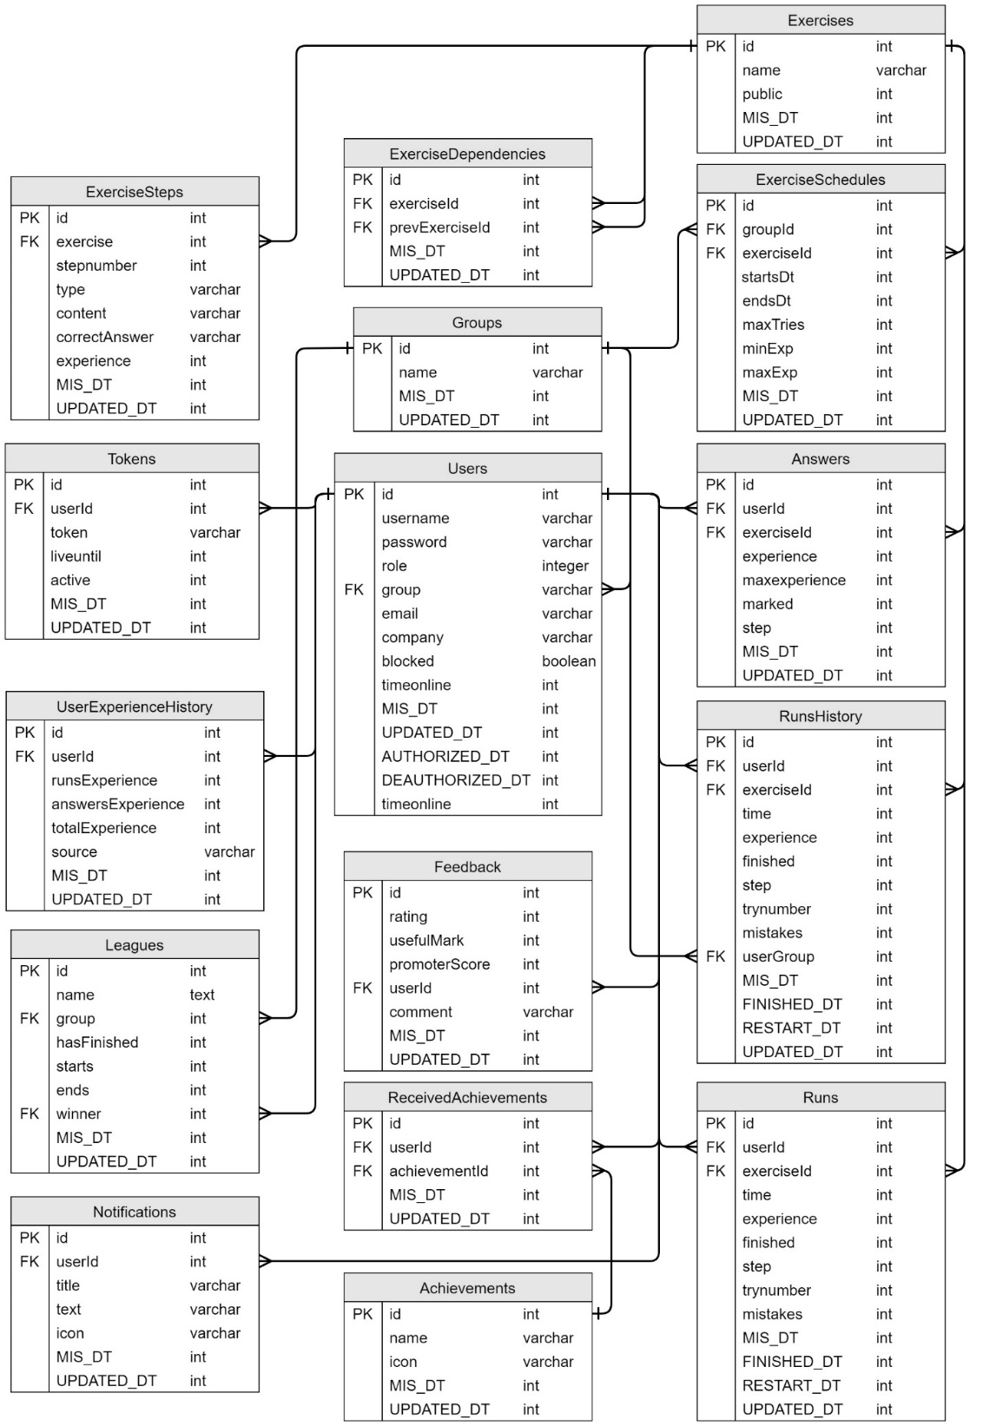
Процесс обучения на платформе
12 логических сущностей ➔ 16 физических таблиц, из них:
2 исторических
1 для связи многие ко многим
1 для токенов пользователей
ER диаграмма БД
Наконечный Павел Александрович, 191-361, 14.06.2023. Серверная часть веб-приложения для геймификации процесса обучения сотрудников дилерских центров BMW

Slide 14





Реализация
Стек технологий
Бэкенд
Панель Администратора
Наконечный Павел Александрович, 191-361, 14.06.2023. Серверная часть веб-приложения для геймификации процесса обучения сотрудников дилерских центров BMW

Slide 15
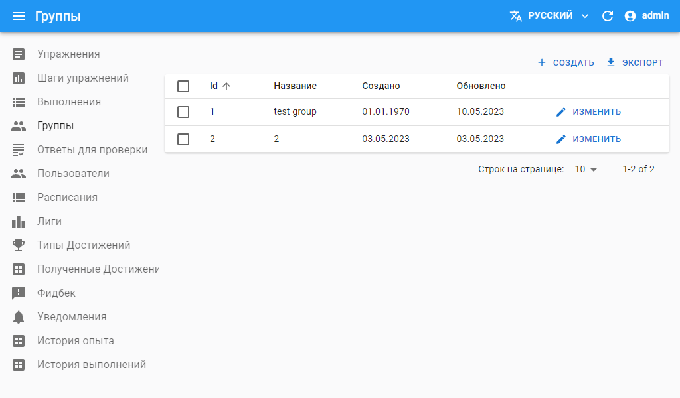
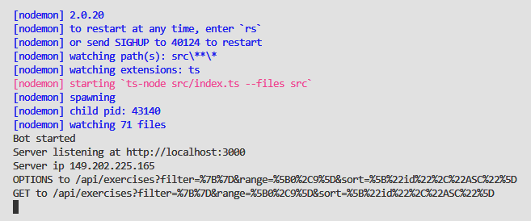
Интранет платформа
Панель администратора
Система объединяет процессы создания, прохождения и отслеживания выполнения упражнений в одном месте.
В Бэкенде реализовано более 100 различных запросов к API. Больше 500 тестовых записей в БД.
В Панели Администратора – 14 коллекций и более 50 React компонентов.
Фронтенд
Бэкенд
Наконечный Павел Александрович, 191-361, 14.06.2023. Серверная часть веб-приложения для геймификации процесса обучения сотрудников дилерских центров BMW

Slide 16
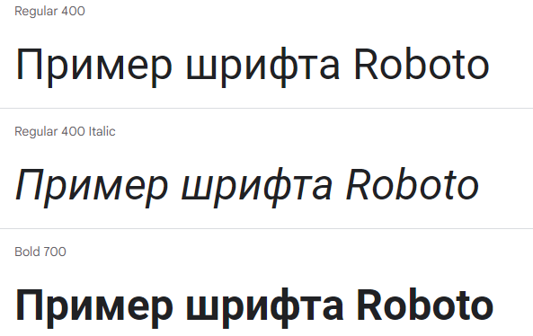
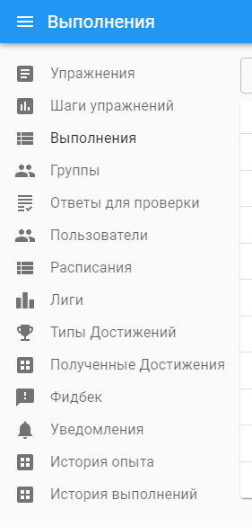
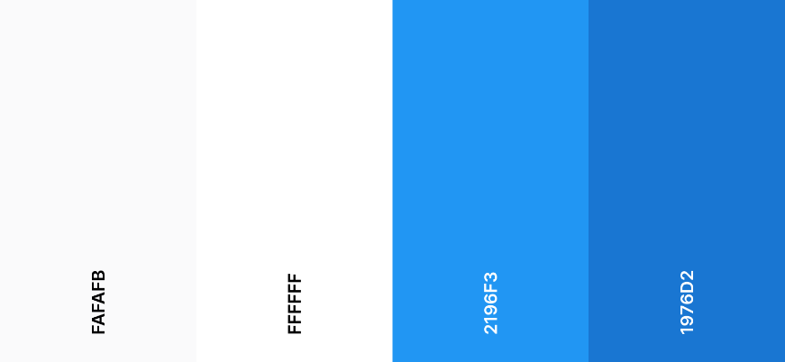
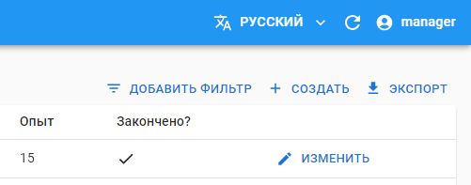

Проектирование интерфейса
Используется Material UI (@mui)
Шрифт Roboto
Цветовая гамма из нейтральных цветов
Активное применение иконок
Левое навигационное меню
Правое меню
Меню действий
Наконечный Павел Александрович, 191-361, 14.06.2023. Серверная часть веб-приложения для геймификации процесса обучения сотрудников дилерских центров BMW

Slide 17
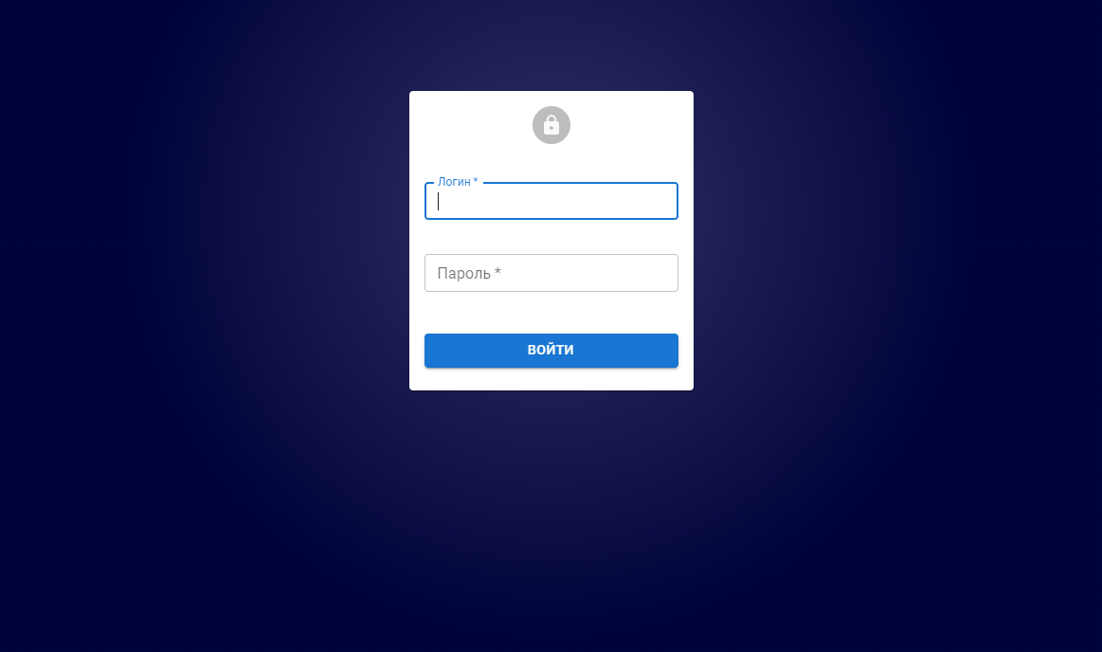
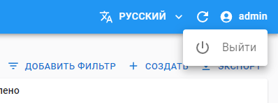
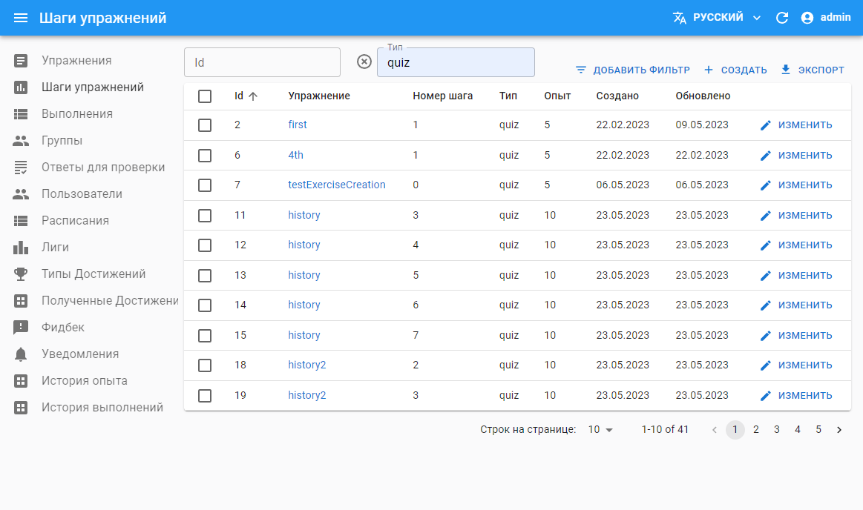
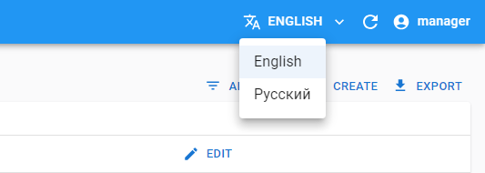
Функционал
Авторизация
Пагинация, фильтрация, сортировка, поиск по 14 коллекциям
Локализация на двух языках
Наконечный Павел Александрович, 191-361, 14.06.2023. Серверная часть веб-приложения для геймификации процесса обучения сотрудников дилерских центров BMW

Slide 18
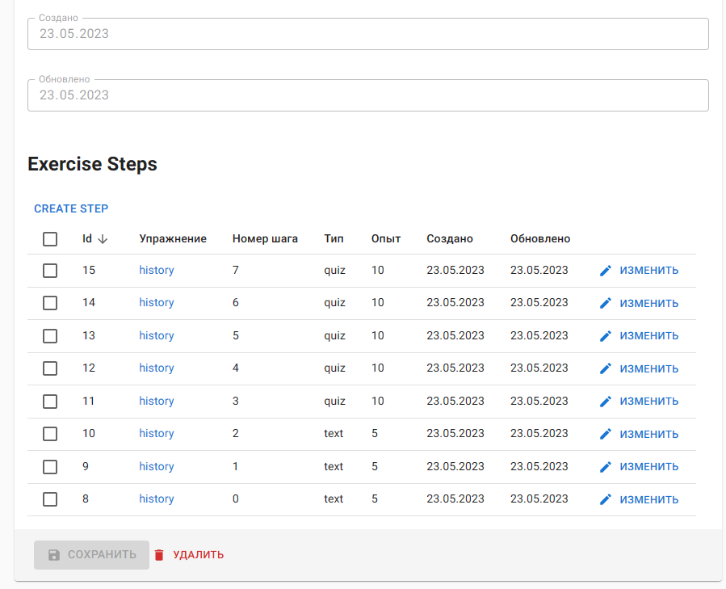
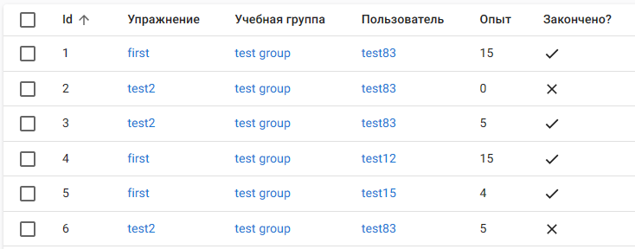
Функционал
Связанные сущности
Вложенные сущности
Наконечный Павел Александрович, 191-361, 14.06.2023. Серверная часть веб-приложения для геймификации процесса обучения сотрудников дилерских центров BMW

Slide 19
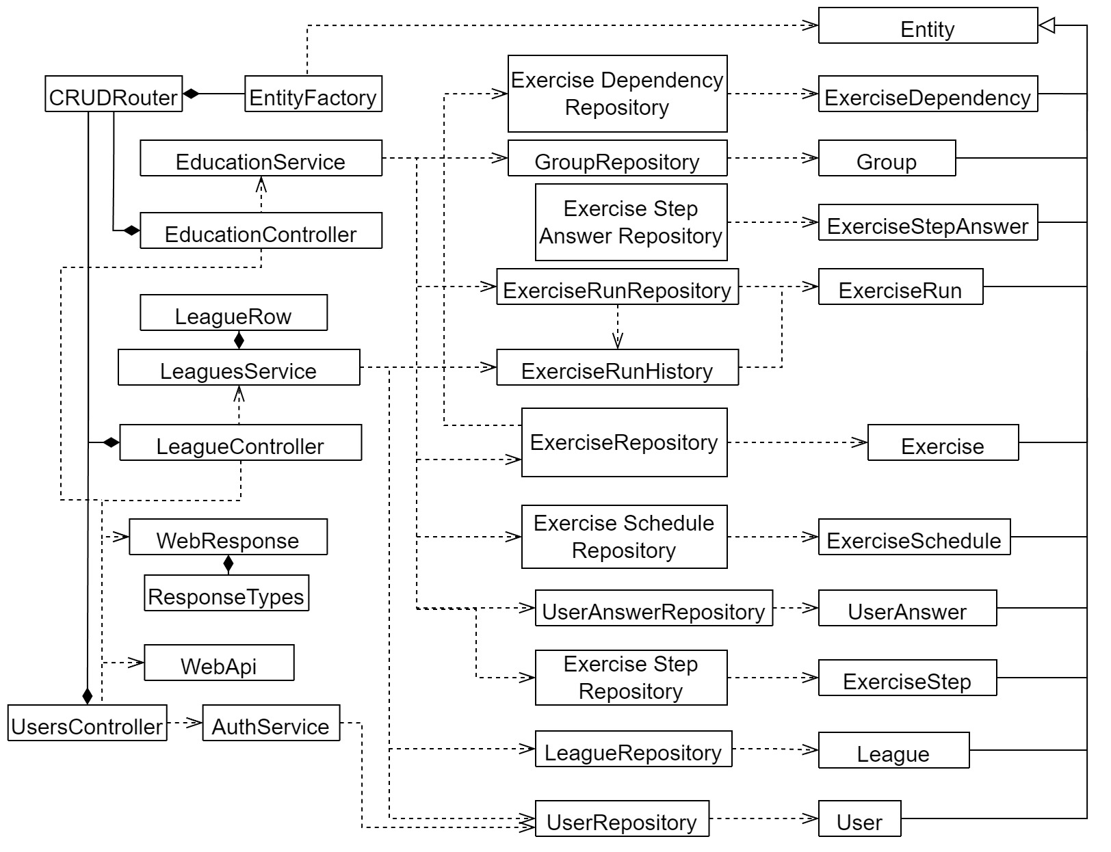
Паттерны и алгоритмы
Бэкенд
Архитектура Бэкенда по паттерну
Controller-Service-Repository.
Сервисы, Контроллеры и Репозитории – синглтоны
Стандартизированный API – класс CRUDRouter.
Нужно вывести дополнительный столбец? Репозитории могут подтянуть данные из связанных таблиц. При Update и Insert данные, отсутствующие в модели, в СУБД не передаются.
Диаграмма основных классов Бэкенда
Репозиторий | Источник данных
ExerciseDependencyRepository | ExerciseDependencies
ExerciseRepository | Exercises
ExerciseRunHistoryRepository | RunsHistory left join (select `id` as userId2, `group` as userGroup from Users) as a on a.userId2 = Runs.user
ExerciseRunRepository | Runs left join (select `id` as userId2, `group` as userGroup from Users) as a on a.userId2 = Runs.userId
… | …
Наконечный Павел Александрович, 191-361, 14.06.2023. Серверная часть веб-приложения для геймификации процесса обучения сотрудников дилерских центров BMW

Slide 20
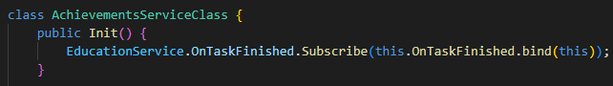
Паттерны и алгоритмы
Бэкенд
Крупные модули взаимодействуют через события
Диаграмма основных классов Бэкенда
Наконечный Павел Александрович, 191-361, 14.06.2023. Серверная часть веб-приложения для геймификации процесса обучения сотрудников дилерских центров BMW

Slide 21
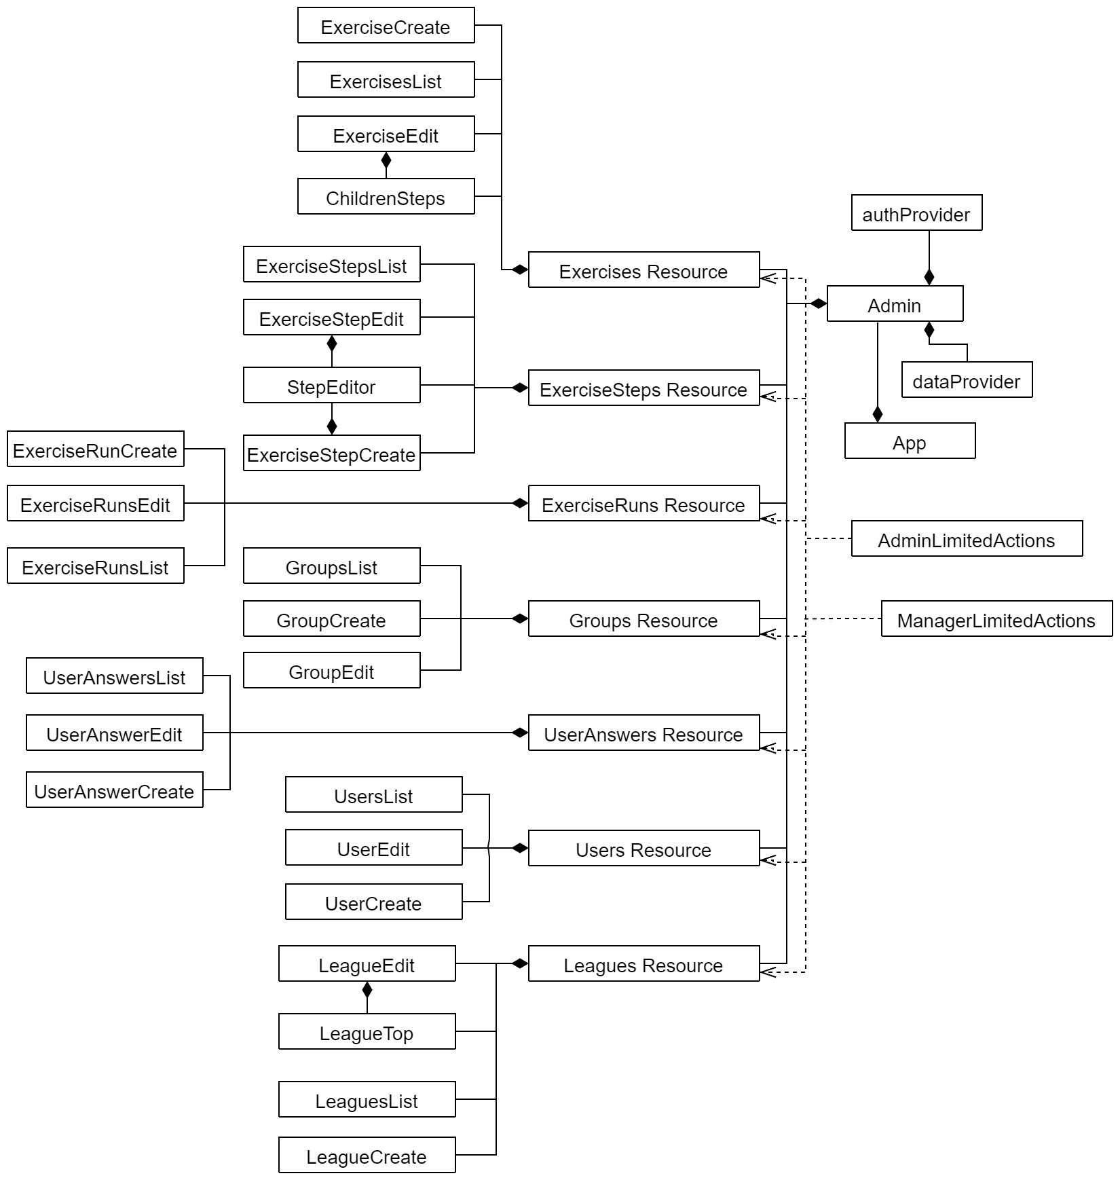
Паттерны и алгоритмы
Панель Администратора
Модель MVC: Model и Controller – в Бэкенде,
View – Панель Администратора.
Для уменьшения числа ошибок и обеспечения совместимости API 15 классов сущностей переиспользуется между Панелью Администратора и Бэкендом.
Единый стандарт компонентов: List, Create, Edit.
Диаграмма основных классов Панели Администратора
Наконечный Павел Александрович, 191-361, 14.06.2023. Серверная часть веб-приложения для геймификации процесса обучения сотрудников дилерских центров BMW

Slide 22
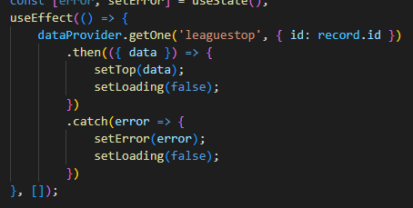
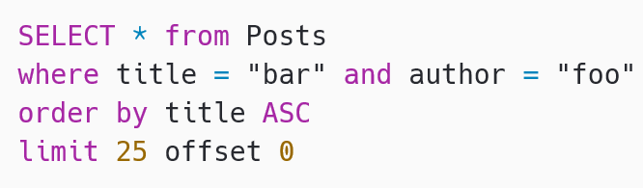
Паттерны и алгоритмы
Панель Администратора - API
6 видов запросов:
Нетипичные запросы? Тот же API!
Действие | Запрос к API
getList | GET http://my.api.url/posts?_sort=title&_order=ASC&_start=0 &_end=24&title=bar
getOne | GET http://my.api.url/posts/123
getMany | GET http://my.api.url/posts?id=123&id=456&id=789
create | POST http://my.api.url/posts
update | PUT http://my.api.url/posts/123
delete | DELETE http://my.api.url/posts/123
100 строк обеспечивают серверный поиск, сортировку, фильтрацию и пагинацию по всем сущностям!
/api/posts?
sort=["title","ASC"]&range=[0,24]
&filter={"title":"bar", author: "foo"}
Наконечный Павел Александрович, 191-361, 14.06.2023. Серверная часть веб-приложения для геймификации процесса обучения сотрудников дилерских центров BMW

Slide 23
Тестирование
Для обеспечения качества программы было проведено тестирование:
Unit тестирование по 41 тест кейсам;
Тестирование API с использованием автотестов Postman;
Ручное интеграционное тестирование.
Наконечный Павел Александрович, 191-361, 14.06.2023. Серверная часть веб-приложения для геймификации процесса обучения сотрудников дилерских центров BMW

Slide 24
Аспекты надежности, отказоустойчивости и производительности программного продукта
Бэкенд построен по транзакционной модели и может быть без потерь перезапущен в случае возникновения ошибки
Доступно горизонтальное масштабирование Бэкенда
Разработаны конфигурации для менеджера процессов pm2, для веб-сервера nginx
В коде предусмотрена обработка ошибок
Наконечный Павел Александрович, 191-361, 14.06.2023. Серверная часть веб-приложения для геймификации процесса обучения сотрудников дилерских центров BMW

Slide 25

Демонстрация
E2E процесс обучения
Наконечный Павел Александрович, 191-361, 14.06.2023
Серверная часть веб-приложения для геймификации процесса обучения сотрудников дилерских центров BMW

Slide 26
Результаты
Оценка уровня качества
Показатели качества | Коэфф. Весомости, Bj | Проект |  | Аналог
 |  | Xj | Bj×Xj | Xj | Bj×Xj
1. Удобство работы, удобство пользовательского интерфейса (UX) | 0,14 | 4 | 0,56 | 2 | 0,28
2. Соответствие современным технологиям и стандартам организации | 0,1 | 4 | 0,4 | 2 | 0,2
3. Соответствие запросам заказчика | 0,2 | 4 | 0,8 | 2 | 0,4
4. Ресурсная эффективность | 0,05 | 3 | 0,15 | 4 | 0,2
5. Надежность | 0,13 | 3 | 0,39 | 4 | 0,52
6. Производительность | 0,1 | 4 | 0,4 | 4 | 0,4
7. Ожидаемая результативность | 0,13 | 4 | 0,52 | 2 | 0,26
8. Соотношение стоимость/возможности | 0,09 | 4 | 0,36 | 2 | 0,18
Обобщенный показатель качества |  | 3,58 |  | 2,44
Вместе с Заказчиком был проведён анализ разработанной системы, подтверждающий техническую и экономическую целесообразность проекта.
Система находится в процессе внедрения: подготовлена инструкция по установке и настройке.
Определены перспективы доработки и дальнейшего развития системы.
Наконечный Павел Александрович, 191-361, 14.06.2023. Серверная часть веб-приложения для геймификации процесса обучения сотрудников дилерских центров BMW

Slide 27
Спасибо за внимание!
Выпускная квалификационная работа
по направлению 09.03.03 Прикладная информатика
«Корпоративные информационные системы»
Студент: Наконечный Павел Александрович, 191-361
Руководитель ВКР:
Змазнева Олеся Анатольевна, к.ф.н., доцент.

